Slide 1
Как зимуют звери в лесу
Выполнила воспитатель: Гребенникова Е.Н.

Slide 2
Пришла зима. Ударили морозы. Деревья стоят голые, земля покрыта снегом, пруды и озера скованы льдом — пусто в лесу, ни листочка, ни травинки. Холодно и голодно лесным жителям... Как проводят они зиму? Все по-разному: одни устраивают себе тёплые спаленки, другие лакомятся приготовленными с осени запасами, третьи меняют свою шубу на более теплую, а есть и такие, что страдают от голода и всё своё время проводят в поисках пищи...

Slide 3
Волку не страшны морозы — у него прекрасная шуба, которая к зиме становится ещё пушистее. Но в это время его часто мучает голод. Собираются волки стаю – вместе легче охотиться, легче поймать оленя, лося или кабана. В зимнюю пору волки чаще появляются, вблизи жилья человека, чтобы полакомиться домашним скотом. Бывает, даже собаку схватят.

Slide 4
А лисы зимой живут поодиночке. Весь день, особенно в сумерки, рыщет лисица по лесу: гоняется за зайцами, подкарауливает мышей, чаще, чем летом, пробирается в деревни и разбойничает в курятниках. А когда устанет, ляжет поспать, но не в нору — зимой она там почти не бывает, — а устроит себе снежную постель, где и свернётся калачиком.

Slide 5
Ласка — самый маленький на земле хищник. Но зато отважный, ловкий и проворный! Ласке зима не страшна — без устали ныряет она на самое дно снежного моря, крошечное гибкое тельце позволяет ей свободно проходить там, где только что прошла мышь. С полёвками, норки которых находятся прямо под снегом, расправляется она беспощадно, загрызает их больше, чем может съесть. Под снегом невидимкой подбирается она их птицам.

Slide 6
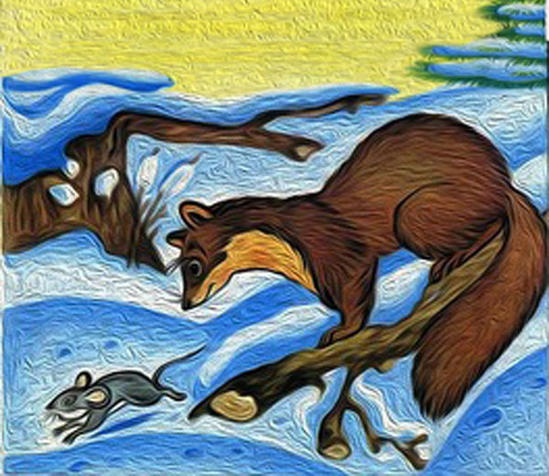
Это соболь. Зимой он не спит, но далеко от гнезда не уходит. Мех у него тёплый, однако в сильную стужу он предпочитает день за днем сидеть в своём гнезде. А если и выйдет, старается бегать не по снегу и промёрзшей земле, а по валежнику и бурелому – так ему теплее. Иногда ныряет в сугробы, ищет под снегом, чем бы поживиться. Найдёт мышку или землеройку — тут же её и съест.

Slide 7
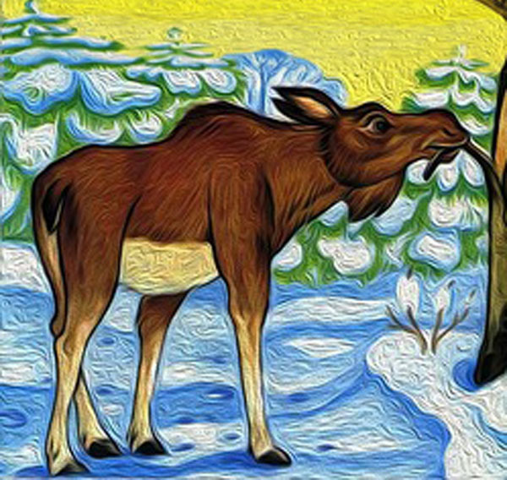
Так выглядит лось зимой. Свои роскошные рога он скинул в ноябре-декабре,
а новые вырастут у него только к лету. Зимой лось питается корой деревьев, больше всего любит осину и молоденькую сосну. Вместо воды он ест снег. Длинные сильные ноги помогают ему быстро бегать по глубокому снегу и спасаться от волков.

Slide 8
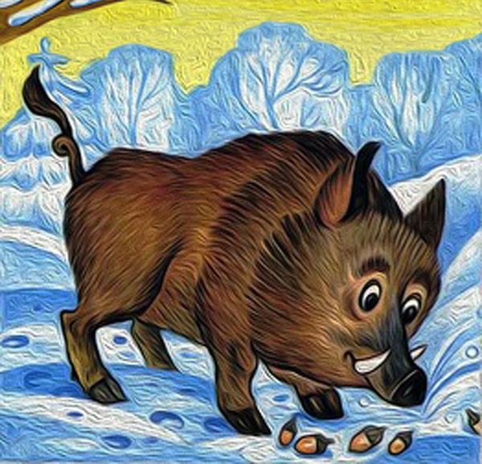
Для кабана зима — самое трудное время года. Особенно когда выпадет много снега. Трудно выкапывать из-под снега корешки и промёрзшие жёлуди, даже ходить и то трудно — уж очень коротки у кабана ноги. Да и холодно ему, поэтому зимой часто забираются кабаны в стога сена, оставленные на сенокосе.

Slide 9
Хорошо зимой тому, у кого кладовая полна запасов! Белка загодя готовится к голодной поре — запасает грибы, сушит их, нанизывая на сучки. У белки острый нюх — она может учуять шишку, спрятанную под огромным сугробом! К зиме белка меняет свой рыженький наряд на тёплую серую шубку. Белки не впадают в зимнюю спячку, но в сильные морозы прячутся в гнезде, которое заранее сплетают из прутьев и выстилают мхом и травой. Иногда в одном гнезде спит несколько белок.

Slide 10
Ондатра — это водяная крыса, которая ведёт полуводный образ жизни и кормится обитателями водоёмов. Зимой лёд, сковавший озера, где живут ондатры, напоминает решето: всюду торчат ондатровые домики-хатки, а из них — отдушина в воду. Ведь за кормом ондатрам надо под лёд нырять! А в водоёмах, где поселяются ондатры, рыба зимой не задыхается под толстым слоем льда.

Slide 11
Как здорово спрятаться от стужи и вьюги в тёплой норке и проспать до весны! Некоторые звери так и проводят зиму. Это бурундук, красивый рыжеватый зверёк с пятью чёрными полосками на спине, житель сибирских лесов. На зиму он запасает кедровые орешки. Натаскает их в свою кладовую в защёчных мешках, а потом устраивается на долгий ночлег. Бурундук не спит беспробудно: иногда проснётся, съест орешек и снова засыпает.

Slide 12
А вот суслик и сурок — настоящие чемпионы по спячке! Недаром говорят: «Спит, как сурок»! Надёжная защита от холода — жирок под кожей, греет лучше всякой шубы, никакой мороз его не проймёт. Поэтому к осени сурки обычно накапливают около одного килограмма жира, а затем впадают в полугодовую спячку. Перед тем, как улечься спать, сурок забивает вход в свою норку землёй, чтобы было теплее.

Slide 13
И ёжик спит зимой. Ещё осенью, в октябре-ноябре, натаскает он под куст всякой листвы, мха и травы, уложит всё рыхлым комом, заберётся внутрь и, свернувшись, спит до весны. А когда проснётся, первым делом хочет есть!

Slide 14
Летучие мыши — единственные животные, которые понастоящему умеют летать. И единственные млекопитающие, которые, как птицы, на зиму улетают в тёплые края. Одни из них летят сравнительно недалеко, другие же преодолевают около тысячи километров нелёгкого пути. Конечно, не все виды летучих мышей отваживаются на такие путешествия. Летучие мыши, живущие в холодном климате, обычно впадают в зимнюю спячку. Спят они в дуплах толстых деревьев, на чердаках и даже за оконными рамами брошенных домов.

Slide 15
С наступлением холодов медведь начинает готовить себе берлогу. Обычно он устраивает её под корнем упавшего дерева. Выроет яму, прикроет её хворостом, ветками и мхом — вот и готова спальня. Но прежде чем залечь на зиму, медведь запутывает свои следы, петляет, как заяц. Если лето было голодным и медведь досыта не наелся, он не засыпает в берлоге, а всю зиму бродит по лесу. Такой медведь называется шатун, голод делает его злым и очень опасным.

Slide 16
Раньше считалось, что белый полярный медведь постоянно кочует по плавучим льдам Арктики. Теперь известно, что и ему хочется спрятаться от зимних холодов. Однако залегают на зиму в снежные берлоги в основном медведицы, а самцы-медведи спят значительно меньше. Осенью медведица строит себе берлогу под занесённым снегом обрывом. В декабре или январе здесь у неё рождаются медвежата, слепые и беспомощные. К весне малыши окрепнут, вся семья покинет своё зимнее убежище и начнёт бродячую жизнь.

